Slide 1
СЦЕНСКА УМЕТНОСТ И ЛУТКАРСКО ПОЗОРИШТЕ
ПОЗОРИШНЕ ЛУТКЕ

Slide 2
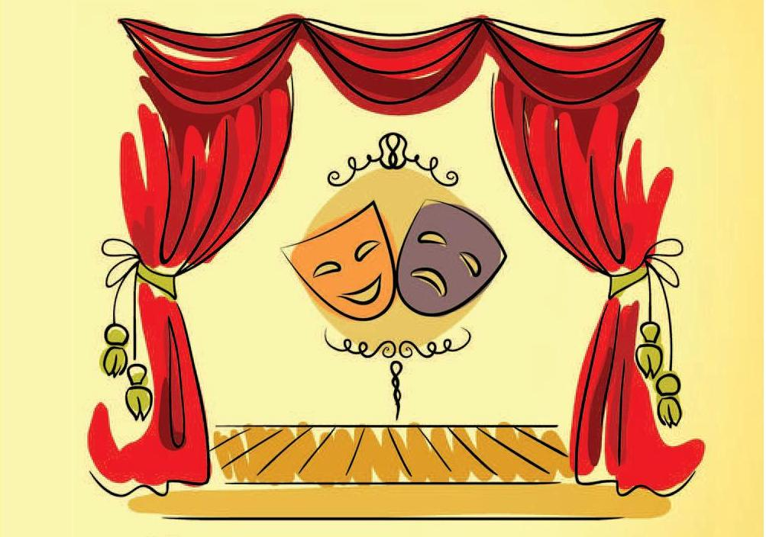
СЦЕНСКА УМЕТНОСТ
Сценска уметност је заједнички назив за уметничке изразе у којима су обједињени говор, гест, глума, слика, музика, звук и друга средства изражавања. То су уметности које имају потребу за сценским простором: драмска или позоришна уметност, балет, опера, луткарско позориште, плес и пантомима.

Slide 3
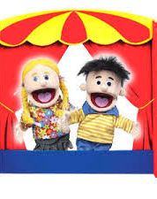
ЛУТКАРСКО ПОЗОРИШТЕ
Луткарско позориште је позориште у коме су носиоци радње, уместо живих глумаца, ЛУТКЕ које држе и анимирају глумци луткари. Најчешће је намењено деци, али постоје луткарска позоришта која могу бити интересантна и за одрасле. По начину како се покрећу, позоришне лутке се деле на више типова, а ово су основни типови: ГИЊОЛ ЛУТКА, ЈАВАЈКА, МАРИОНЕТА И ПЛОШНА ЛУТКА.

Slide 4
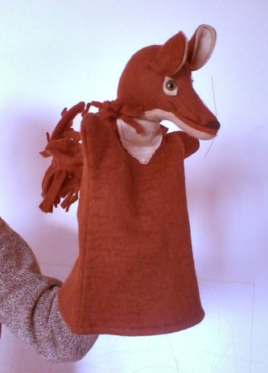
1. ГИЊОЛ ЛУТКА
Лутка ГИЊОЛ (од француског guignol) је ручна лутка, тј. лутка која се навлачи на руку. Ове лутке имају шупље тело прекривено тканином која прекрива руку глумца, па он прстима може ући у главу и руке лутке и тако је покретати. Кажипрст и средњи прст глумца покрећу главу лутке, а палац и мали прст служе као руке лутке.

Slide 5
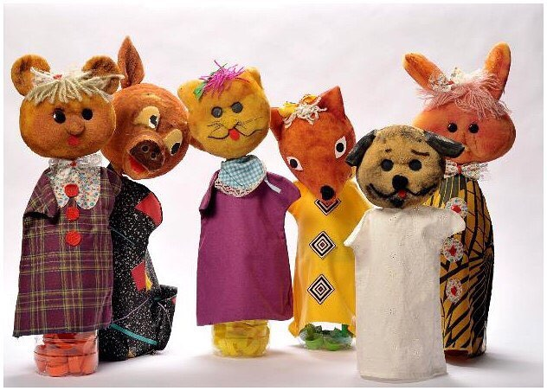
ГИЊОЛ ЛУТКЕ

Slide 6
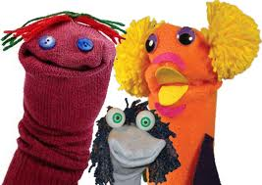
У ручне лутке спадају и лутке зевалице. Оне се исто навлаче на руку, али код њих прсти глумца служе да отварају и затварају уста лутке. У најпопуларније лутке зевалице спадају тзв. MUPPET ЛУТКЕ из чувеног "Muppet Show-a".
ЛУТКЕ
ЗЕВАЛИЦЕ

Slide 7
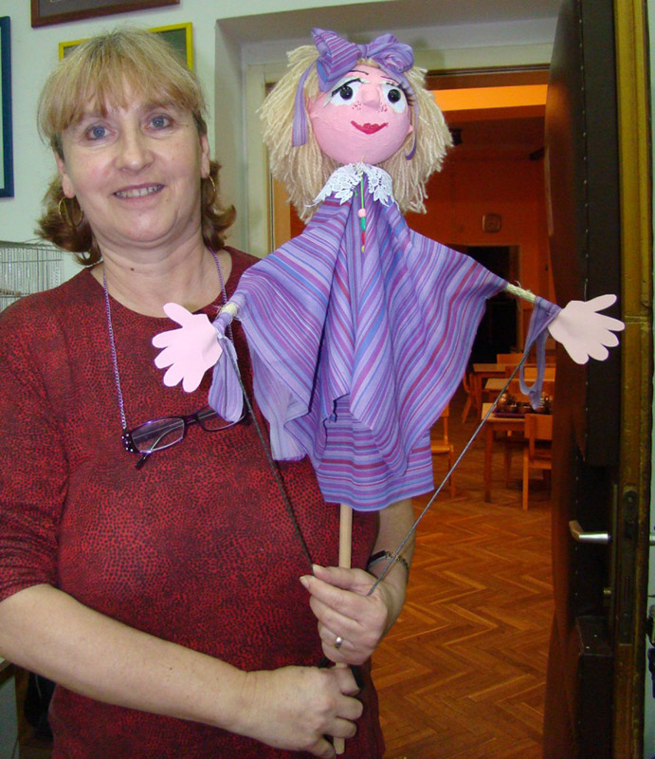
ЈАВАЈКА - ШТАПНА ЛУТКА
Ову врсту лутака глумац покреће одоздо, штаповима. Луткар већим и дужим штаповима покреће читаву лутку , а мањим покреће руке и по потреби ноге.

Slide 8
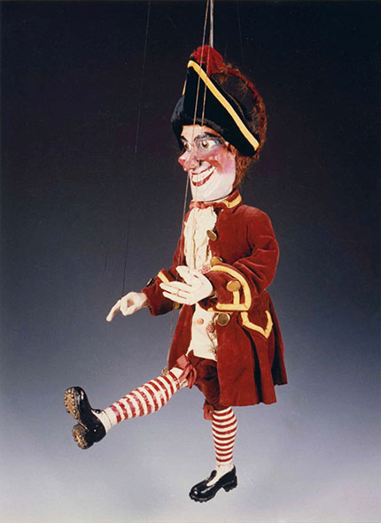
МАРИОНЕТА - ЛУТКА НА КОНЦИМА
Марионете су лутке којима се управља одозго, помоћу конаца или жичица. Конци воде до свих екстремитета и осталих важних делова лутке, тако да се помицањем могу изазвати разни покрети, од седења, лежања, скакања до окретања - скоро све што се замисли. Покретање марионете са много жичица је врло компликован посао и захтева велику вештину глумца.

Slide 9
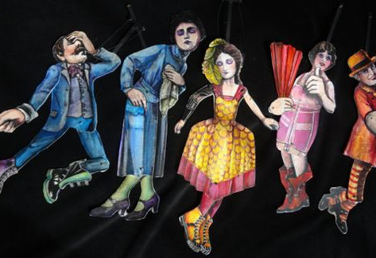
ПЛОШНА ЛУТКА
Поред тродимензионалних, постоји и читава породица дводимензионалних,
плошних лутака. Оне се покрећу исто одозго, као и марионета. Посебан (под)тип ове лутке је лутка сенка.

Slide 10
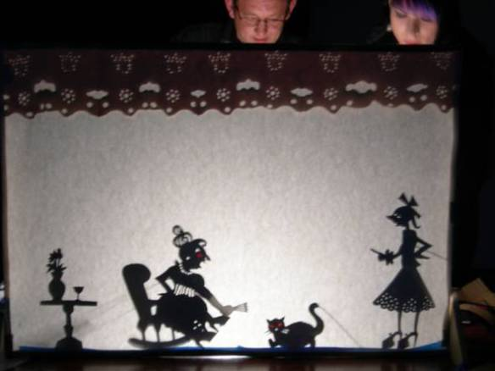
ЛУТКА СЕНКА (ПОЗОРИШТЕ СЕНКИ)
Лутка сенка је посебан тип плошне лутке, чија се сенка види на прозирном платну када се лутка налази између извора светлости и платна. Користи се у позоришту сенки.

